Slide 1

Bài tập lớn nhóm 14
Chủ đề: Từ điển

Slide 2
Danh sách thành viên
Lê Duy Hiếu
Đỗ Minh Hiếu
Trần Gia Huy
Nguyễn Vũ Trọng

Slide 3
Tính năng sản phẩm

Slide 4
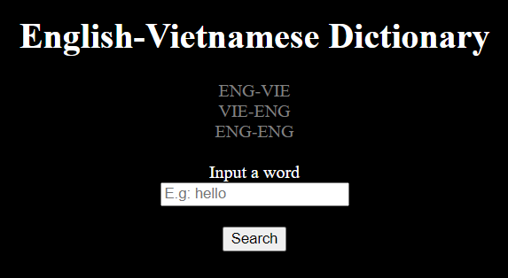
GUI

Slide 5
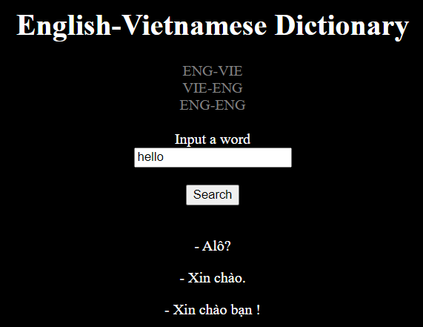
English – Vietnamese translation

Slide 6
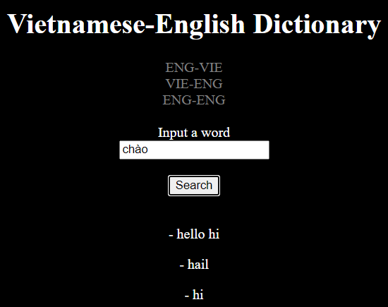
Vietnamese – English translation

Slide 7
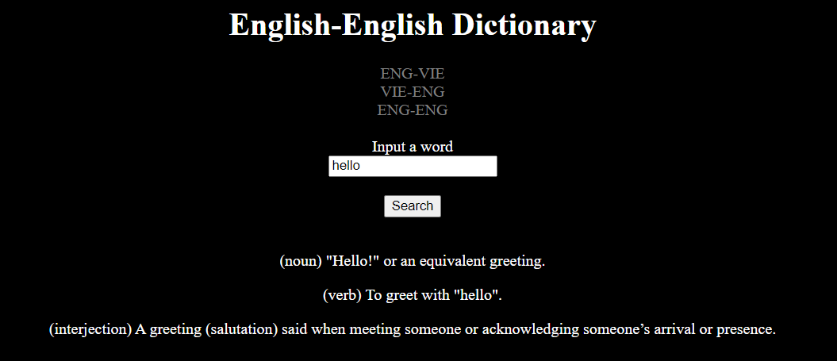
English – English translation

Slide 8
Công nghệ sử dụng

Slide 9
Ngôn ngữ
JavaScript
HTML
CSS

Slide 10
API
ENG-ENG: https://dictionaryapi.dev/
ENG-VIE và VIE-ENG: https://tracau.vn/

Slide 11
Reference
Bảng động từ bất quy tắc: https://www.tablesgenerator.com/
Bảng tóm tắt 12 thì cơ bản: https://stepup.edu.vn/blog/cac-thi-trong-tieng-anh/

Slide 12

Source code
https://github.com/ngozz/SchoolProject

Slide 13
Bài thuyết trình của bọn em đến đây là hết
Cảm ơn thầy và các bạn đã lắng nghe

